Slide 1
সকলকে স্বাগতম

Slide 2
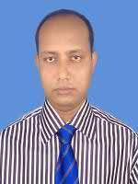
পরিচিতি
সুজিৎ কুমার বিশ্বাস
সহকারি শিক্ষক(গণিত)
ছাতিয়ানতলা মাধ্যমিক বিদ্যালয়
বাঘারপাড়া, যশোর
Mobile No. +8801717-272187
E-mail:
sujithazrahati87@gmail.com

Slide 3
শিখন ফল
-$θ$ কোণের ত্রিকোণমিতিক অনুপাত নির্ণয় করতে পারবে

Slide 4
$${OP}^{2}={OM}^{2}+{PM}^{2}$$
Y
P(x,y)
$$OP=\sqrt{{OM}^{2}+{PM}^{2}}$$
r
$$r=\sqrt{x^{2}+y^{2}}$$
$$θ$$
O
$$−θ$$
M
X
X’
r
Q
(x,-y)
Y’

Slide 5
Y
P(x,y)
r
$$θ$$
$$−θ$$
X
X’
O
M
$$\sin{θ=}$$
r
$$\cos{θ=}$$
$$\tan{θ=}$$
(x,-y)
Y’

Slide 6
দলীয় কাজ
$$=?$$
$$\sin{θ}$$
Y
P(x,y)
$$\cos{θ=?}$$
r
$$\tan{θ=?}$$
$$θ$$
$$−θ$$
X
X’
O
$$\sin\left(−θ\right)=?$$
r
$$\cos\left(−θ\right)=?$$
(x,-y)
Y’
$$\tan\left(−θ\right)=?$$

Slide 7
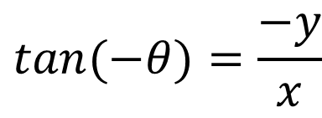
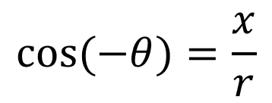
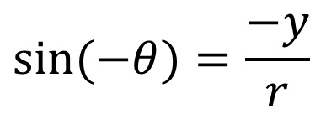
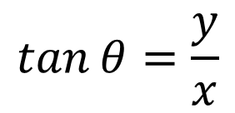
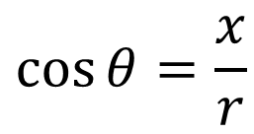

দলীয় কাজের ফল
$$=\frac{y}{r}$$
$$\sin{θ}$$
Y
P(x,y)
$$\cos{θ=\frac{x}{r}}$$
r
$$\tan{θ=\frac{y}{x}}$$
$$θ$$
$$−θ$$
X
X’
O
$$\sin{(−θ)=\frac{−y}{r}}$$
r
$$=−sin{θ}$$
$$\cos{(−θ)=\frac{x}{r}}$$
$=cos{θ}$
(x,-y)
Y’
$$\tan{(−θ)=\frac{−y}{x}}$$
$$=−tan{θ}$$

Slide 8
একক কাজ
$\cos{(\frac{17π}{10}})$ + $\cos{(\frac{13π}{10}})+\cos{(\frac{9π}{10}})+\cos{(\frac{π}{10}})$ এর মান নির্ণয় কর।

Slide 9
$\cos{(\frac{17π}{10}})$ + $\cos{(\frac{13π}{10}})+\cos{(\frac{9π}{10}})+\cos{(\frac{π}{10}})$
= $\cos{(2π−\frac{3π}{10}})$ + $\cos{(π+\frac{3π}{10}})+\cos{(π−\frac{π}{10}})+\cos{(\frac{π}{10}})$
=$\cos{(\frac{3π}{10}})−\cos{(\frac{3π}{10}})−\cos{(\frac{π}{10}})+\cos{(\frac{π}{10}})$
=0

Slide 10
সকলকে ধন্যবাদ

